Slide 1
Teoria de Procesos

Slide 2

Teoria de Procesos

Slide 3
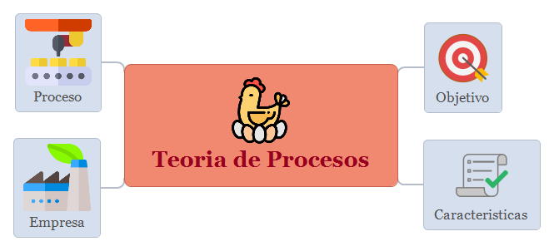
Teoria de Procesos

Slide 4

Objetivo

Slide 5
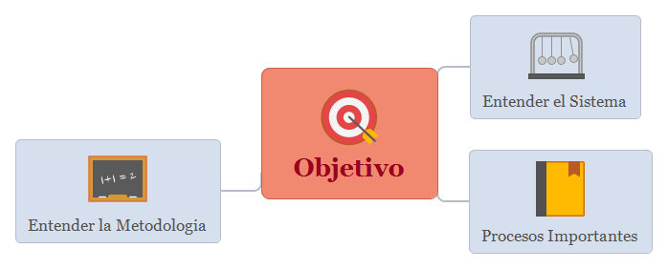
Objetivo

Slide 6

Entender el Sistema

Slide 7
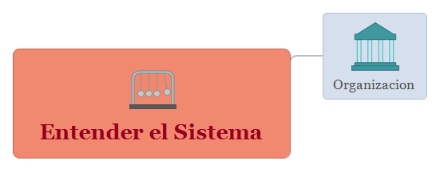
Entender el Sistema

Slide 8

Organizacion

Slide 9

Procesos Importantes

Slide 10

Entender la Metodologia

Slide 11

Caracteristicas

Slide 12
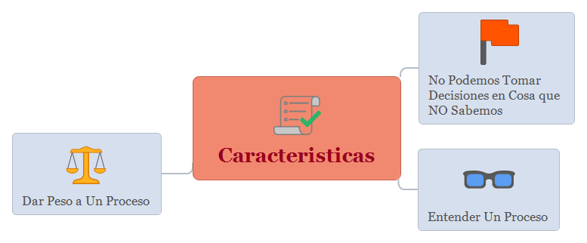
Caracteristicas

Slide 13

No Podemos Tomar Decisiones en Cosa que NO Sabemos

Slide 14

Entender Un Proceso

Slide 15

Dar Peso a Un Proceso

Slide 16

Empresa

Slide 17
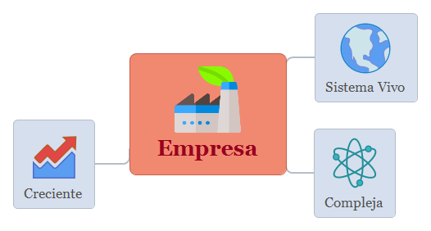
Empresa

Slide 18

Sistema Vivo

Slide 19

Compleja

Slide 20

Creciente

Slide 21

Proceso

Slide 22
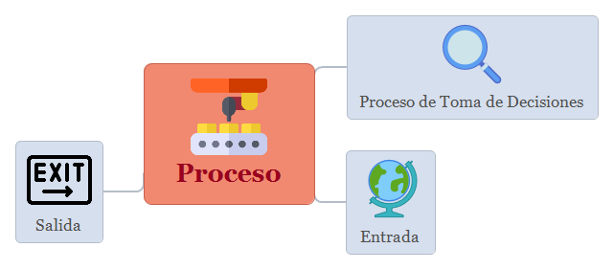
Proceso

Slide 23

Proceso de Toma de Decisiones

Slide 24

Entrada

Slide 25

Salida

